Slide 1
Departemen
STATISTIKA BISNIS
Pilihan dan Harapanku

Slide 2
Welcome!!

Slide 3
OUTLINE
1
SELAYANG PANDANG DEPARTEMEN
KURIKULUM DAN AKADEMIK
2

Slide 4
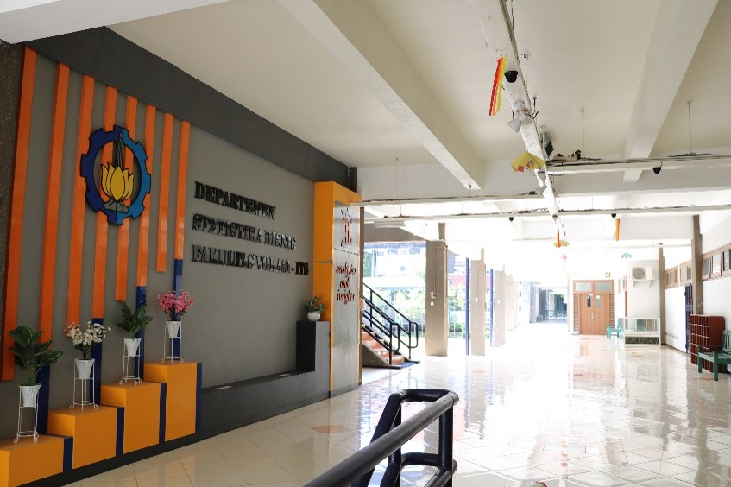
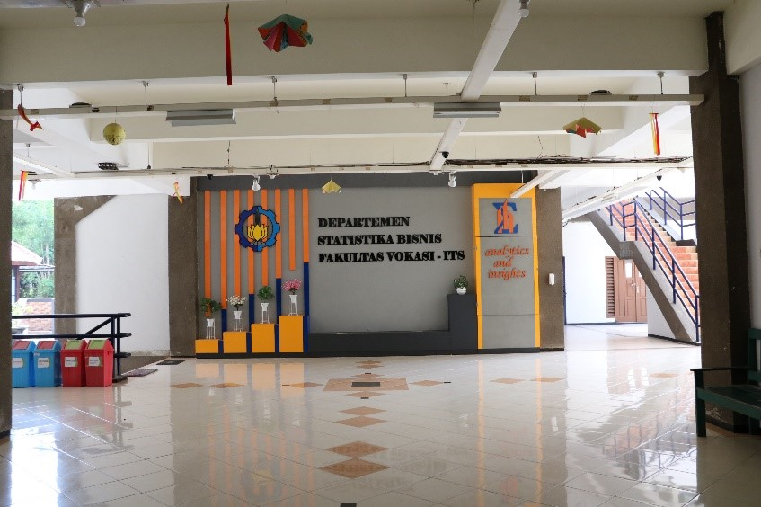
LINGKUNGAN KAMPUS
Departemen Statistika Bisnis berada di bawah naungan Fakultas Vokasi Institut Teknologi Sepuluh Nopember dan berlokasi di Gedung TC

Slide 5
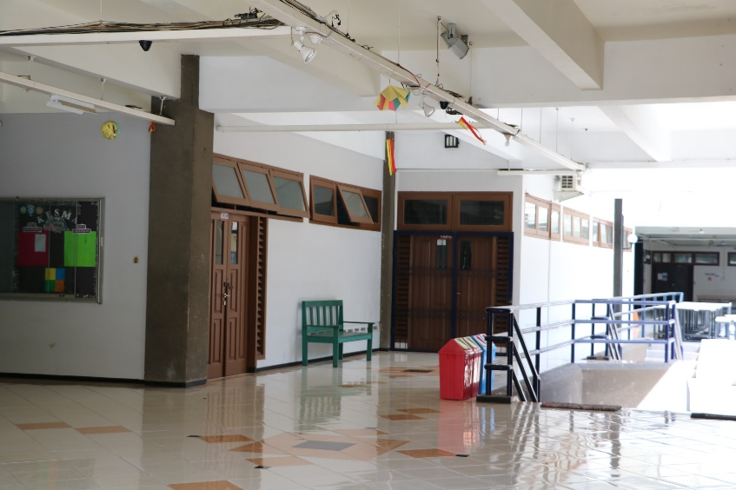
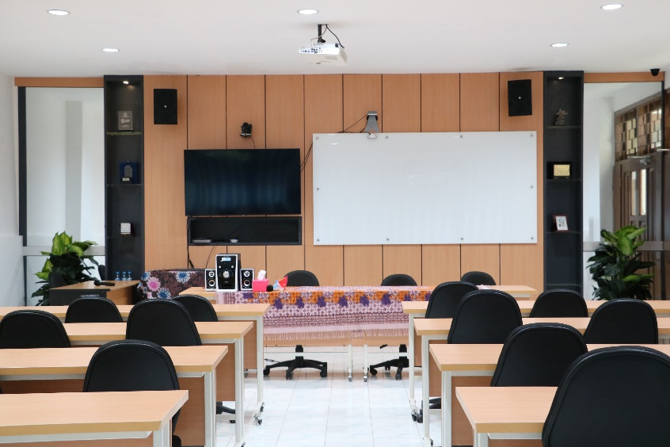
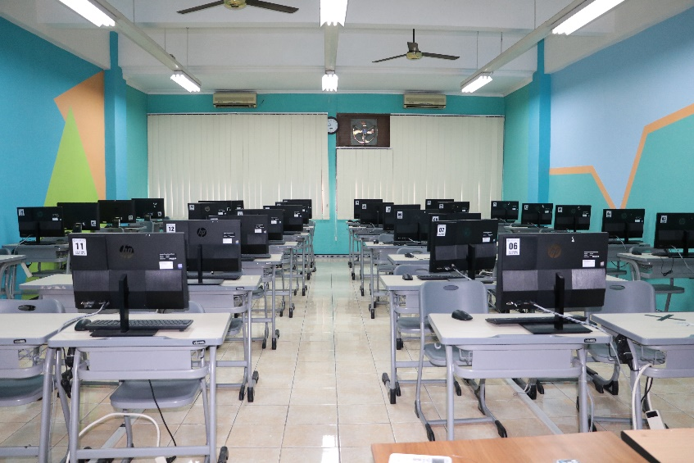
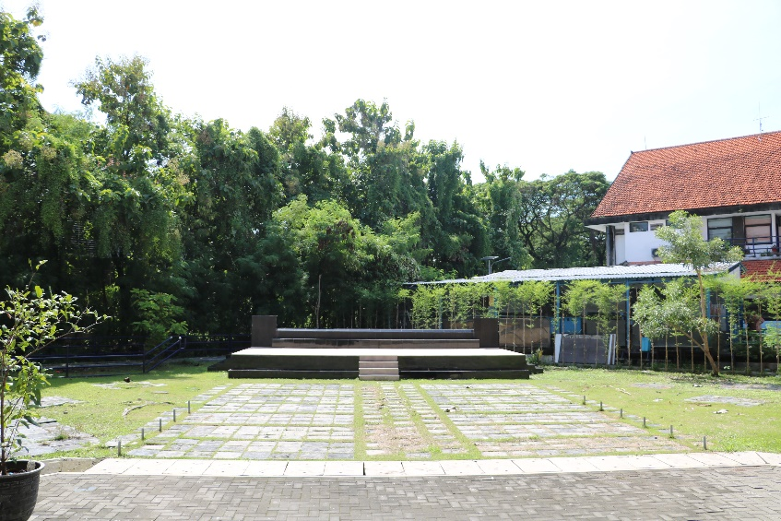
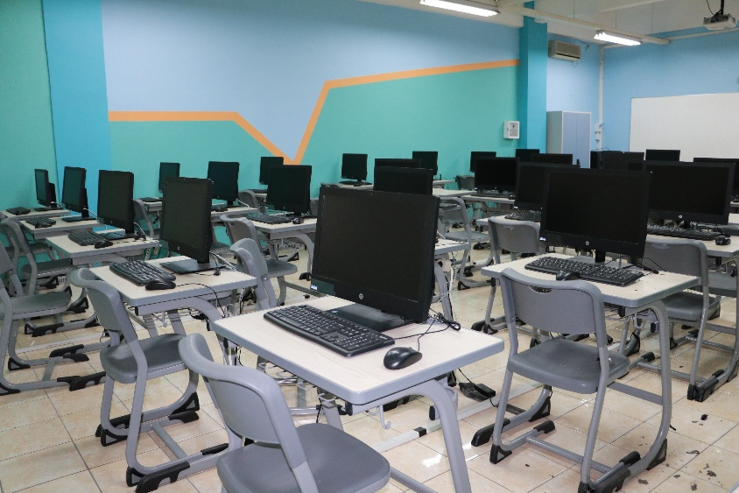
LINGKUNGAN KAMPUS

Slide 6
SEJARAH
DEPARTEMEN STATISTIKA BISNIS FAKULTAS VOKASI
2021
Program Studi Sarjana Terapan Statistika Bisnis Terakhreditasi Baik
2021
2017
2017
1981
Departemen Statistika Bisnis – Fakultas Vokasi
Berdiri Program Studi Diploma III Statistika (Jurusan Statistika-FMIPA)
1981

Slide 7
VISI & MISI PROGRAM STUDI
VISI
Menjadi penyedia sumber daya manusia yang profesional dalam penerapan statistika di bidang bisnis untuk menunjang pembangunan industri dan kelautan, khususnya dalam bidang kualitas, produktivitas, pemasaran dan keuangan.
MISI
Menyelenggarakan program pendidikan profesional dengan kurikulum berorientasi pada kebutuhan bisnis yang didukung oleh sumber daya berkualitas.
Melakukan penelitian terapan statistika dalam bidang bisnis yang menunjang pengembangan industri melalui jalur vokasional
Membangun jejaring dengan dunia bisnis, industri, lembaga dan instansi pemerintah yang bermanfaat bagi masyarakat dan pengembangan penerapan statistika.

Slide 8
STRUKTUR ORGANISASI
DEPARTEMEN STATISTIKA BISNIS

Slide 9
STAFF AKADEMIK
Tenaga Pendidik
Prof./Assoc. Prof | Senior Lecturer | Junior Lecturer
1. Prof. Dr. Wahyu Wibowo, S.Si, M.Si | Dra. Sri Mumpuni R., MT | Noviyanti Santoso, SSi, MSi
2. Dr. Brodjol Sutijo SU, Msi | Destri Susilaningrum, MSi | Mike Prastuti, SSi, MSi
3. Ir. Sri Pingit Wulandari | Lucia Aridinanti, MT | Iis Dewi Ratih, SSi, MSi
 | Dwi Endah Khusrini, SSi, Msi | Mukti Ratna Dewi, SSi, MSc
 |  | Nur Azizah, SStat, MSi
 |  | Zakiatul Wildani, SSi, MSc
 |  | Fausania Hibatullah, S.Stat., M.Stat.
 |  | Mochammad Reza Habibi, S.Si., M.Mat.
 |  | Muhammad Alifian Nuriman, S.Stat., M.Stat.
Dosen Praktisi
Tenaga Kependidikan
Praktisi | Bidang
Dr. Syafril Fauzi | Ekonomi Maritim
Dr. Njo Anastasia | Penilaian Properti
Dr. Bambang Hadi Santoso | Industri Keuangan
Harry Puspito | Riset Pemasaran
Djoko Purwono | Manajemen Kualitas
Shovella Al Rasjid | Manajemen Rantai Pasok
7. dll
Nama | Tugas
Sendy Pradana, S.Si | Kepala Sub Bagian
Aprilia Dewi Nuryanti, S.E | Admin Keuangan
Anas Sholihuddin, ST | Admin Akademik
Winda Aprin Ningtyas | Teknisi Komputer
Aprillia Tri Wulan Sari, A.Md | Pustakawan
Dwi Warna Agung Kusuma | Staff administrasi
Elfa Sugianto | Parkir

Slide 10
LABORATORIUM
DEPARTEMEN STATISTIKA BISNIS
Rekayasa Kualitas dan Produktivitas
Bisnis Analitik
fokus pada pengembangan wawasan baru dan pemahaman tentang kinerja bisnis berdasarkan data dan metode statistik
Fokus pada aplikasi metode statistika untuk mengambil keputusan dalam penentuan strategi peningkatan kualitas dan produktivitas

Slide 11
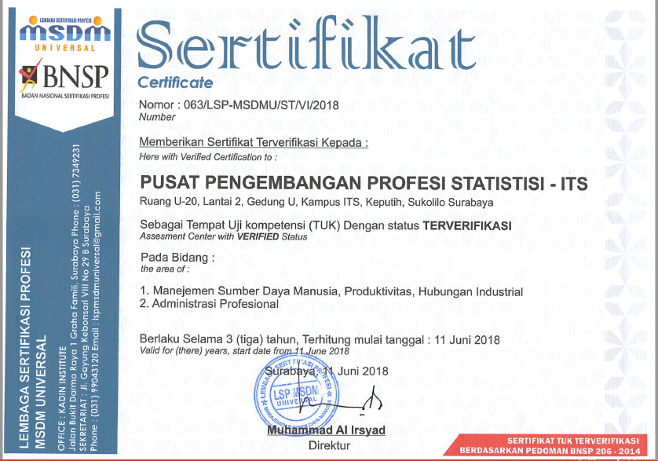
TEMPAT UJI KOMPETENSI
DEPARTEMEN STATISTIKA BISNIS

Slide 12
HIMPUNAN
MAHASISWA
DEPARTEMEN STATISTIKA BISNIS
Himpunan Mahasiswa
Departemen Statistika Bisnis (HIMADATA)
Organisasi profesi mahasiswa yang membantu pengembangan harskill dan sofskill

Slide 13
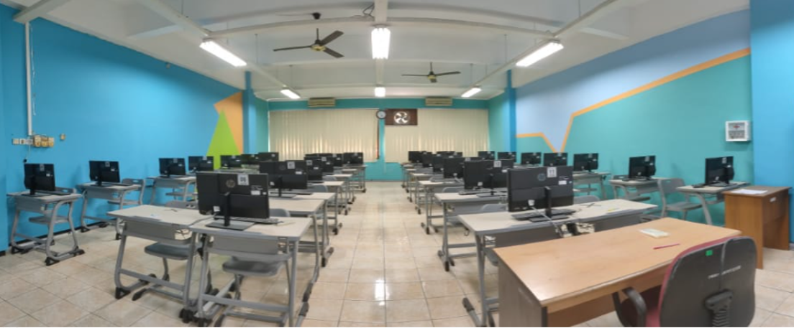
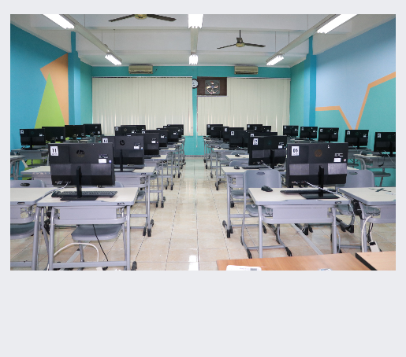
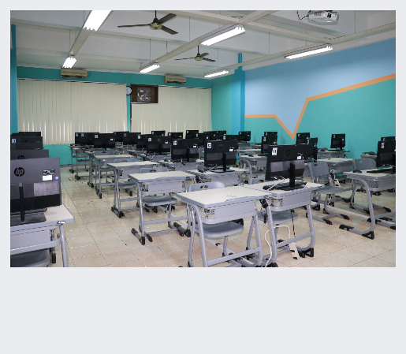
Laboratorium Komputer TC.105
Tersedia Laboratorium yang dilengkapi komputer all in one dengan processor generasi terbaru serta terkoneksi dengan jaringan internet up to 96 Mbps dan tersedia berbagai paket program statistika berlisensi

Slide 14
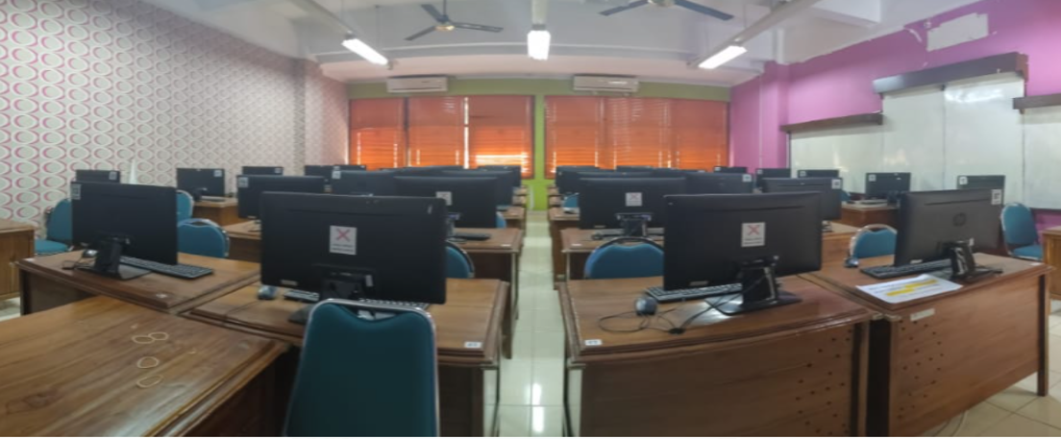
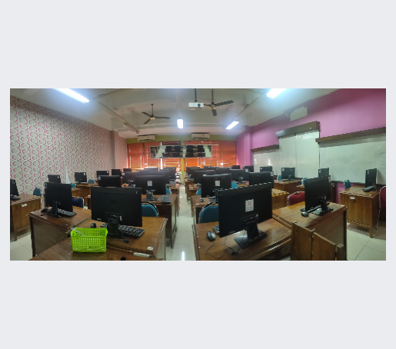
Laboratorium Komputer TC.102
Tersedia Laboratorium yang dilengkapi komputer dengan processor core i7 serta terkoneksi dengan jaringan internet up to 96 Mbps dan tersedia berbagai paket program statistika berlisensi

Slide 15
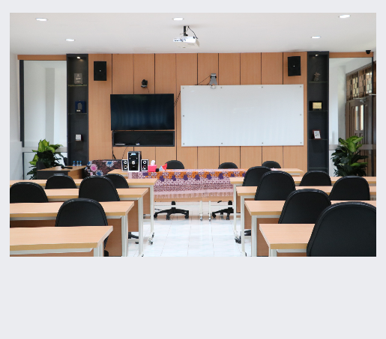
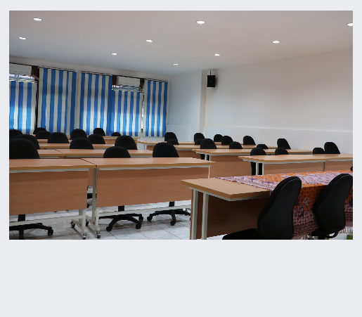

Slide 16
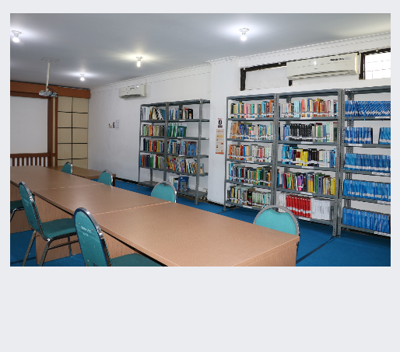
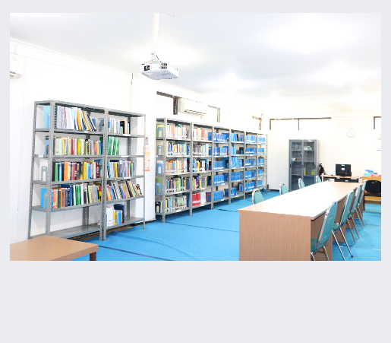

Slide 17
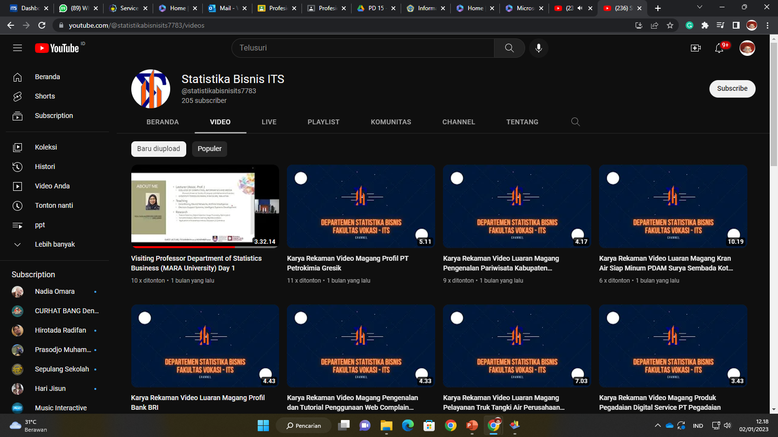
SOSIAL MEDIA
DEPARTEMEN STATISTIKA BISNIS
Website
Its.ac.id.id/sb
Youtube
https://www.youtube.com/@statistikabisnisits
Instgram
https://www.instagram.com/dsb_its
e-Mail
sb@its.ac.id
Informasi terbaru mengenai kami dapat diakses melalui sosial media

Slide 18
KURIKULUM DAN AKADEMIK
DEPARTEMEN STATISTIKA BISNIS FAKULTAS VOKASI

Slide 19
BAGAIMANA AGAR DATA MEMILIKI MAKNA ?
DATA
01
ANALYTICS
02
INFORMATION
03
Text Here

Slide 20
LATAR BELAKANG : ERA ANALITIK

Slide 22
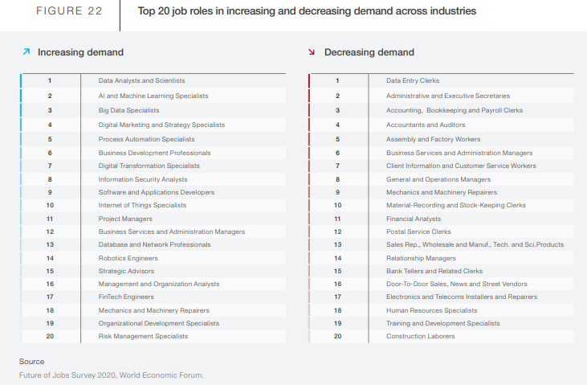

Slide 24
PROFESI STATISTISI
(DATA SCIENTIST / DATA ANALYST)
Mengolah data menjadi informasi yang memiliki nilai dalam proses pengambilan keputusan

Slide 25
STATISTICIAN
1
2
3
DATA COLLECTING
DATA MANAGEMENT
DATA SUMMARIZING
6
5
4
DATA PROCESSING
INFORMATION PRESENTING
DECISION MAKING

Slide 26
BIDANG APLIKASI
KUALITAS
PRODUKTIVITAS
BIDANG
APLIKASI
BISNIS
PEMASARAN
KEUANGAN

Slide 27
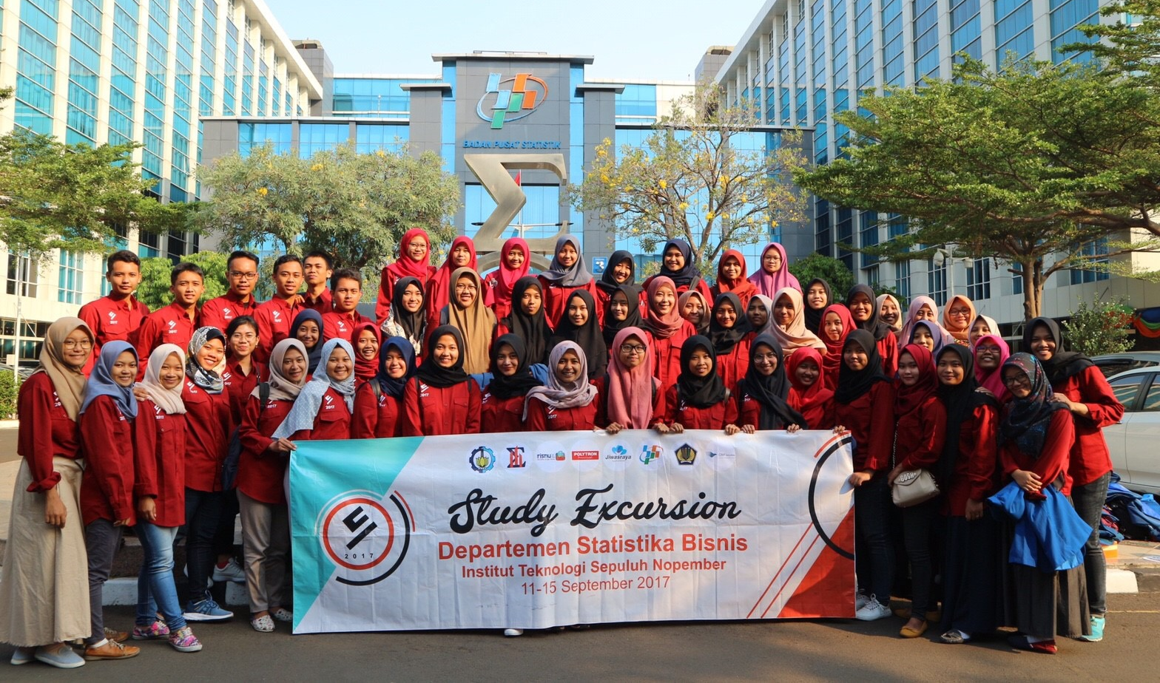
PENYELENGGARAAN STUDI
BEBAN STUDI 144 SKS DITEMPUH SELAMA 8 SEMESTER BERPOLA 6-1-1
KAMPUS
KAMPUS
Semester VII
Semester I-VI
Semester VIII
MAGANG

Slide 28
SEBARAN MATA KULIAH
KURIKULUM 2023
KODE | Th | MATA KULIAH | WAJIB/PIL | SKS | SMT
VS231101 | 2023 | Peluang Terapan | W | 3 | 1
VS231102 | 2023 | Algoritma dan Pemrograman | W | 3 | 1
VS231103 | 2023 | Pengantar Ekonomi dan Bisnis | W | 3 | 1
VW231903 | 2023 | Matematika | W | 3 | 1
VW231902 | 2023 | Fisika Terapan | W | 3 | 1
UG23490x | 2023 | Agama Islam | W | 2 | 1
KURIKULUM 2023
KODE | Ttn | MATA KULIAH | WAJIB/PIL | SKS | SMT
VS231207 | 2023 | Pengantar Metode Statistika | W | 3 | 2
VS231208 | 2023 | Vektor dan Matrik | W | 3 | 2
VS231209 | 2023 | Pemrograman Web | W | 3 | 2
VS231210 | 2023 | Industri dan Lembaga Keuangan | W | 2 | 2
VS231211 | 2023 | Riset Operasi | W | 3 | 2
VW231901 | 2023 | Kimia Terapan | W | 3 | 2
UG234911 | 2023 | Pancasila | W | 2 | 2

Slide 29
SEBARAN MATA KULIAH
KURIKULUM 2023
KODE | Thn | MATA KULIAH | WAJIB/PIL | SKS | SMT
VS231314 | 2023 | Rancangan Percobaan | W | 3 | 3
VS231315 | 2023 | Teknik Pengambilan Sampel | W | 3 | 3
VS231316 | 2023 | Manajemen Basis Data | W | 3 | 3
VS231317 | 2023 | Matematika Keuangan | W | 3 | 3
VS231318 | 2023 | Statistika Ofisial | W | 2 | 3
VS231319 | 2023 | Pengantar Teknik Sistem dan Industri | W | 3 | 3
UG234912 | 2023 | Bahasa Indonesia | W | 2 | 3
KURIKULUM 2023
KODE | Thn | MATA KULIAH | WAJIB/PIL | SKS | SMT
VS231421 | 2023 | Metode Regresi | W | 3 | 4
VS231422 | 2023 | Statistika Non Parametrik | W | 2 | 4
VS231423 | 2023 | Komputasi Statistika | W | 3 | 4
VS231424 | 2023 | Manajemen Keuangan | W | 3 | 4
VS231425 | 2023 | Pengendalian Kualitas Statistik | W | 4 | 4
VS231426 | 2023 | Teknik Pengukuran Produktivitas | W | 2 | 4
UG234913 | 2023 | Kewarganegaraan | W | 2 | 4

Slide 30
SEBARAN MATA KULIAH
KURIKULUM 2023
KODE | Thn | MATA KULIAH | WAJIB/PIL | SKS | SMT
VS231528 | 2023 | Metode Multivariat | W | 3 | 5
VS231529 | 2023 | Pemodelan Data Kategori | W | 2 | 5
VS231530 | 2023 | Eksplorasi dan Visualisasi Data | W | 3 | 5
VS231531 | 2023 | Metode Peramalan | W | 3 | 5
VS231532 | 2023 | Manajemen Investasi dan Portofolio | W | 2 | 5
VS231533 | 2023 | Manajemen Rantai Pasok | W | 3 | 5
UG234916 | 2023 | Aplikasi Teknologi dan Transformasi Digital | W | 3 | 5
KURIKULUM 2023
KODE | Thn | MATA KULIAH | WAJIB/PIL | SKS | SMT
VS231635 | 2023 | Metode Data Tidak Terstruktur | W | 2 | 6
VS231636 | 2023 | Proyek Analitik | W | 2 | 6
VS231637 | 2023 | Metode Data Waktu Hidup | W | 2 | 6
VS231638 | 2023 | Metode Riset Sosial dan Bisnis | W | 4 | 6
VS231639 | 2023 | Ekonometrika | W | 3 | 6
VS231640 | 2023 | Manajemen Risiko | W | 2 | 6
VW231904 | 2023 | Rekayasa Teknologi Cerdas | W | 3 | 6

Slide 31
SEBARAN MATA KULIAH
KURIKULUM 2023
KODE | Thn | MATA KULIAH | WAJIB/PIL | SKS | SMT
VS231742 | 2023 | Pembelajaran Mesin | W | 3 | 7
VS231743 | 2023 | Proyek Akhir | W | 6 | 7
VS231744 | 2023 | Dasar-dasar Appraisal | W | 2 | 7
VS231745 | 2023 | Manajemen Mutu | W | 2 | 7
UG234915 | 2023 | Kewirausahaan Berbasis Teknologi | W | 2 | 7
UG234914 | 2023 | Bahasa Inggris | W | 2 | 7
 |  |  |  |  | 3
Persiapan : 17 + 19 =36
Sarjana Tr : 19 + 19 + 19 + 18 + 17 + 16= 109
KURIKULUM 2023
KODE | Thn | MATA KULIAH | WAJIB/PIL | SKS | SMT
VW231905 | 2023 | Magang | W | 14 | 8
VS231849 | 2023 | Manajemen K3 dan Lingkungan | W | 2 | 8

Slide 32
MITRA MAGANG
Badan Kepegawaian Daerah Provinsi Jatim
Badan Perencanaan Pembangunan Kota Surabaya
BNI Kantor Cabang Kota Kediri
Dinas Kebudayaan dan Pariwisata Provinsi Jawa timur
Dinas Kesehatan Provinsi Jawa Timur
Dinas Komunikasi dan Informatika Kota Surabaya,
Dinas Koperasi dan UKM Provinsi Jawa Timur
Dinas Penanaman Modal & PTSP Surabaya
Dinas Perhubungan Provinsi Jawa Timur
DISPENDUKCAPIL PEMKOT Surabaya
KJPP Abdullah Fitriantoro dan Rekan
KJPP Guntur, Eki, Andri dan Rekan
KJPP Mushofah Mono Igfrly dan rekan
KJPP Rengganis, Hamid dan Rekan
KJPP Satria Iskandar Setiawan dan Rekan
KJPP Wahyu, Yasir, Purnamasari dan Rekan
KJPP Wawat Jatmika dan Rekan
PT AdAsia Technology Indonesia,
PT Angkasa Pura I (Persero)
PT Behaestex
PT BPRS Amanah Sejahtera Gresik
PT BPRS Bakti Artha Sejahtera
PT BPRS Lantabur Tebuireng Cabang Surabaya
PT BPRS Mandiri Mitra Sukses
PT BPRS TANMIYA ARTHA Kediri
PT Kompindo Wiratama
PT Lamong Energi Indonesia
PT Mitra Pinasthika Mulia Surabaya
PT Petrokimia Gresik
PT PJB Services
PT POMI
PT Rifan Financindo Berjangka Surabaya
PT Samudera Indonesia
PT Semen Indonesia (Persero) Tbk
PT Synergy Cipta Solusi
PT Teluk Lamong
PT Terminal Petikemas Surabaya (PT TPS)
PT Tiga Menara Jaya
Varia Usaha Beton
Wilmar Nabati Indonesia
DEPARTEMEN STATISTIKA BISNIS

Slide 33
BEBAN STUDI DALAM 1 SEMESTER
DEPARTEMEN STATISTIKA BISNIS
SISTEM PAKET
Sistem PAKET adalah system pembelajaran yg digunakan pada Pendidikan vokasi yg dirancang dari semester awal hingga akhir secara berurutan sehingga mahasiswa tidak perlu lagi memilih mata kuliah secara bebas.
BEBAN STUDI DALAM SATU SEMESTER
Beban studi dalam 1 (satu) semester tertentu, baik jenis mata kuliah maupun jumlah SKS, sudah ditetapkan berdasarkan kurikulum.
SISTEM BLOK
Sistem BLOK adalah sebuah restrukturisasi jadwal harian untuk membuat unit waktu masing-masing kelas, hingga menghasilkan bobot jumlah pertemuan maupun capaian pembelajaran yang sama/setara dengan kurikulum yang telah dirancang.

Slide 34
SERTIFIKASI KOMPETENSI
Untuk menjamin bahwa keahlian terapan yang dikembangkan telah sesuai dengan standard kompetensi dan profesi, maka diperlukan Sertifikasi Kompetensi .
01
Sertifikasi kompetensi merupakan pemberian sertifikat kompetensi secara sistematis dan obyektif melalui uji kompetensi sesuai Standar Kompetensi Kerja Nasional Indonesia (SKKNI), Standar Internasional, dan/atau Standar Khusus.
02
Sertifikasi dilakukan oleh Badan Nasional Sertifikasi Profesi (BNSP) melalui Lembaga Sertifikasi Profesi (LSP) yang telah diberi lisensi.
03

Slide 35
JENIS SERTIFIKASI KOMPETENSI
INSTITUSI | JENIS SERTIFIKASI
Pusat Pengembangan Profesi Statistisi | Analisis Pengukuran Produktivitas
Pusat Training ITS - Microsoft | Microsoft Excel
MDP Consulting Indonesia | Sistem Manajemen Kualitas
Lembaga Sertifikasi Profesi ITS | Manajemen K3L

Slide 36
SYARAT KELULUSAN
Lulus Mata Kuliah 144 SKS
(Tidak Ada E dan E)
Lulus SKEM
(Skor Minimal 2.1)
Lulus TOEFL
(Skor Minimal 477)

Slide 37
KEGAGALAN
STUDI
Permasalahan Umum Kegagalan Studi pada Mahasiswa
Mahasiswa mengundurkan diri
Kegagalan pada beberapa mata kuliah
Sakit/masalah kepribadian/depresi
Menghilang tidak bisa dihubungi
Keterlambatan laporan Magang/Tugas Akhir
Nilai SKEM/TOEFL yang kurang

Slide 38
PREDIKAT LULUSAN
Predikat | IPK | Masa Studi | Keterangan
Cum laude | > 3,50 | ≤ 4 tahun | Nilai minimal BC.
Sangat Memuaskan | > 3,50 | > 4 tahun
 | 3,01 ≤ IPK ≤ 3,5 | -
Memuaskan | 2,76 ≤ IPK ≤ 3,00 | -

Slide 39
GELAR AKADEMIK
Gelar akademik lulusan Program Studi Sarjana Terapan Statistika Bisnis adalah Sarjana Terapan Statistik (S.Tr.Stat)

Slide 40
PROFIL LULUSAN
Ada 1800 alumni telah tersebar di berbagai jenis sektor industri dan bisnis baik instansi pemerintah maupun swasta, seperti,
BUMN ( Semen Indonesia, Telkom, Jasa Marga, PAL, Dirgantara Indonesia, Surveyor Indonesia, dll)
Pemerintah (Pemerintah Kab/Kota, BPS, Kementerian ESDM, Pendidikan dan Kebudayaan, Kelautan dan Perikanan, Pekerjaan Umum, dll)
Perbankan dan asuransi (Bank Indonesia, BNI, BRI, Mandiri, BCA, Bumi Putera, Takaful, dll)
Perusahaan swasta nasional dan multinasional (Sampoerna, Tjiwi Kimia, Astra, dll)

Slide 41
WISUDA 118 - 2018
NO | NAMA | TEMPAT BEKERJA | POSISI
1 | Nadadana Firdaus Saputri | PT. Sinergy Power Source | HRD Staff
2 | Wulan Rahayu | Universal Trading Indonesia | Bussiness Development Staff
3 | Nur Anisa D | PT Siantar Top | Marketing Support Officer
4 | Joshua Junianto Ericson Gultom | PT. KAI Indonesia Persero | Pramugara
5 | Faizah Nur Fatimah | PT. Arga Bangun Ideal | Admin Project B2B
6 | Alya Zukhruvina | PT. Sumber Makmur Surya Perkasa | Sales Executive
7 | Nabilah Balquis | PT. Indowire Prima Industrindo | Staff Keuangan
8 | Dian Shafirra | PT. Esandar Arthamas | Marketing Excutive
9 | Dessyana Ratna Widyasari | Wuling Motor Indonesia | Brand Activation Specialist
10 | Agnes Hidayati | PT. Panca Aditya Sejahtera | Staf Marketing
11 | Afidah Hikmatun Nisa | PT. Astra Honda Motor | Part Logistics
12 | Nadia Savitri | PT. Pelindo III Regional Jawa Timur | Quality & Risk Management
13 | Era ardhya | PT Siantar Top | Audit market
14 | Frizka Sonia | PT Tirtamas Megah Kediri | Staff Kesekretariatan
15 | Utami Cahyaning Putri | CV Raki Permata Madiun | Auditor
16 | Hikmatul Islamiyah | PT. Vascomm Solusi Teknologi | Reconciliation Staff
17 | Dina Alif Vatul Putri | Pusdatin Kemenristekdikti | Staff Kesekretariatan
18 | Astry Asih | PT. Pelindo III Pusat | System & Risk Management
19 | Yasser MIM | PT. Nusantara Sakti | SPV - PIC A/R Cab. Sukoharjo
20 | Yosi Wadityowati | PT. Pelindo Daya Sejahtera | Quality & Management System

Slide 42
NO | NAMA | TEMPAT BEKERJA | POSISI
23 | Putri Ayu Utari | PT. Kasih Karunia Sejati | Staff PPC
24 | Sonia faradilla | kantor pelayanan perbendaharaan negara pamekasan | bagian umum
25 | Cladea Giska Vanessa | PT Siantar Top Tbk | Personalia
26 | Erla Ratih Yuliajanah | PT World Innovative Telecommunication | Admin Sales
27 | Tara Erlinda Widiyani | Pemkab Banyuwangi | Diskominfosandi Banyuwangi
28 | Zhafirah Wahyu | Pemkab Banyuwangi | Bappeda Banyuwangi
29 | Kariyani | PT. Forisa Nusapersada | Admin Warehouse
30 | Michael Dwi Kurnia Prihantono | PT PLN (Persero) Unit Induk Penyaluran dan Pusat Pengatur Beban Sumatera | Statistik dan Publikasi Operasi Sistem
31 | Alifa Khairani | PT. PLN (Persero) Unit Induk Wilayah Sumatra Selatan, Jambi, dan Bengkulu | Transaksi Energi
32 | Rizki rianis putri | PT PLN (Persero) Unit Layanan Pelanggan ULP Pare Kediri | Transaksi energi
33 | Ryan Nurrahman | PT Indonesia Power | Manajemen Kinerja Korporat
34 | Mauludia Annas Nanda T | PT. Bumi Menara Internusa | Admin HRD
35 | Stephanie Ayu Puspita D. G. | PT. Untung Bersama Sejahtera | Staff Quality Management System
36 | Kurrotul Aini | BPJS Kesehatan Kantor Cabang Batam | Frontliner
37 | Evi Trias Nurhidayah | PT Classic Prima Industries | Staff Data Analyst Printing Dept
38 | Amylia Puspitawati | PT. Eltra Wiratama Konsultan | Survei Pemetaan
39 | Wijaya Putra Jatmika | PT. Royal Pasifik Mandala | Marketing
40 | Ahmad Nawir Fikri Abu Hizam | CASN Sekretariat Jenderal | Kementerian Keuangan RI
41 | Dika Mhardika Sari | PT. Pharos Indonesia Bali | HRD Staff Bagian Recruitment

Slide 43
TERIMA KASIH

